Slide 1
00區災害準備金 經費申請概估與說明

Slide 2
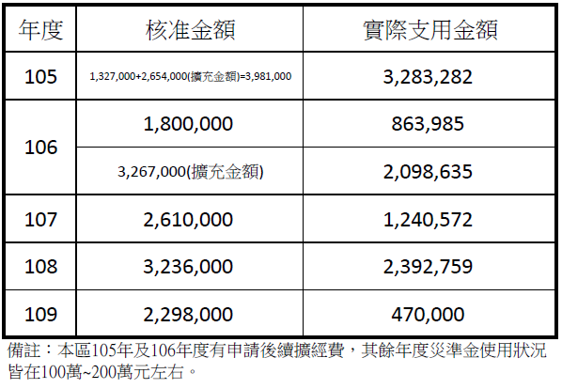
105年~109年度00區歷年災準金使用情形
備註：
1.本區105年及106年度有申請後續擴經費。
2.每年度本區災準金使用狀況皆在100萬~200萬元左右。

Slide 3
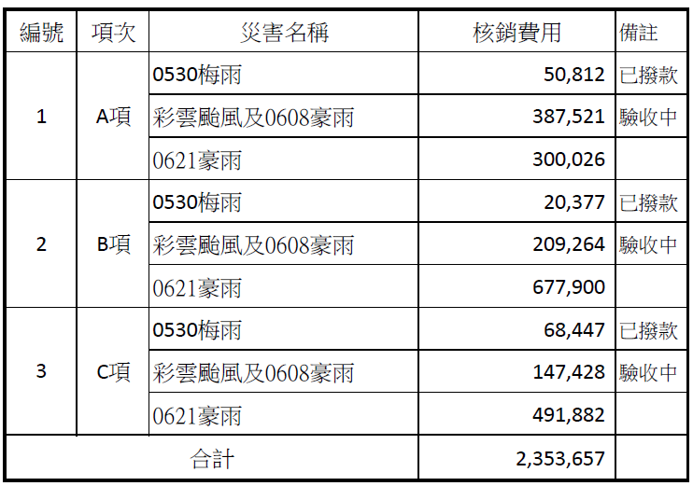
目前經費使用情形
概述情形：
1.至今年6月梅雨汛期剛過，7月份即將進入颱風汛期，又汛期期限至11月份；因本區偏屬山區，每逢颱風降雨季節，多會造成多數道(農)路土石滑落、水溝淤積、路基淘空崩塌等狀況，偏屬嚴重致災區域。
2.本區今年統計至0621豪雨災搶部分，所使用金額約估235萬3,657元，現已超出原核准金額(136萬9,000元)約98萬餘元。
3.本所災準金已用罄，又為防範下半年度恐有類似情形，故向市府申請273萬8,000元，懇請准予撥款使用。
4.經費如至年底尚未用罄，剩餘經費會統計繳回市庫。

Slide 4
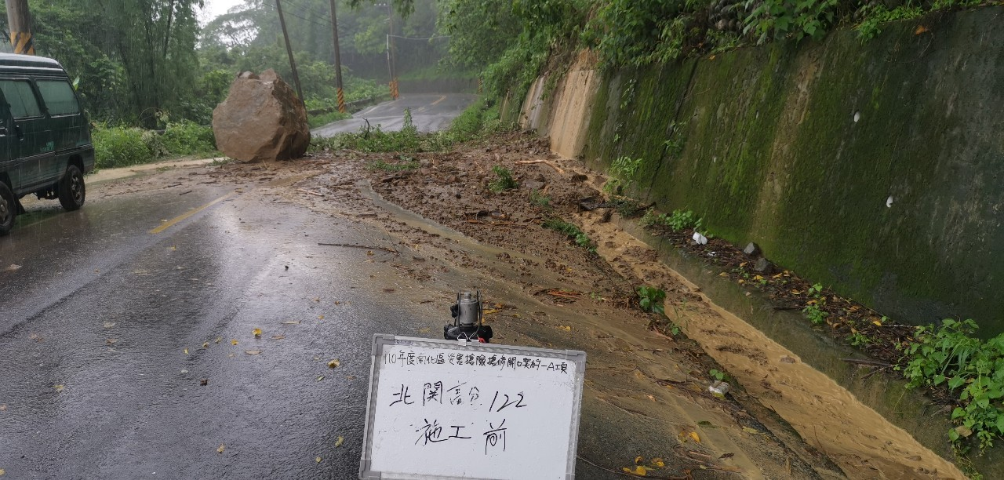
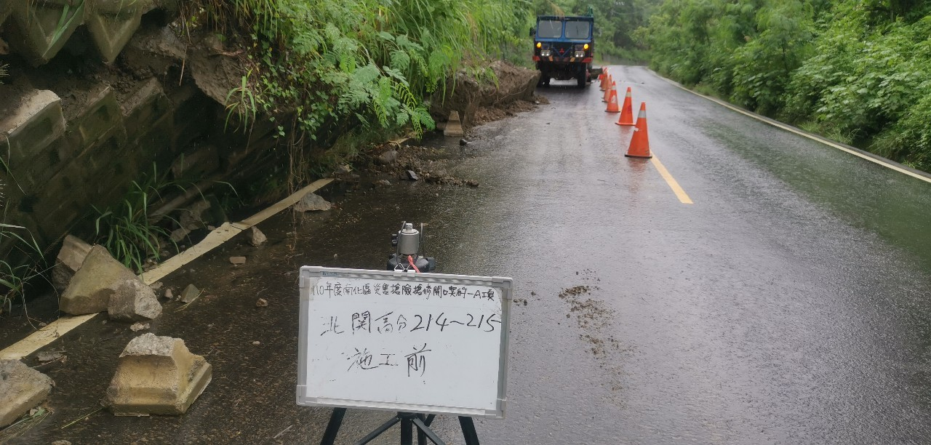
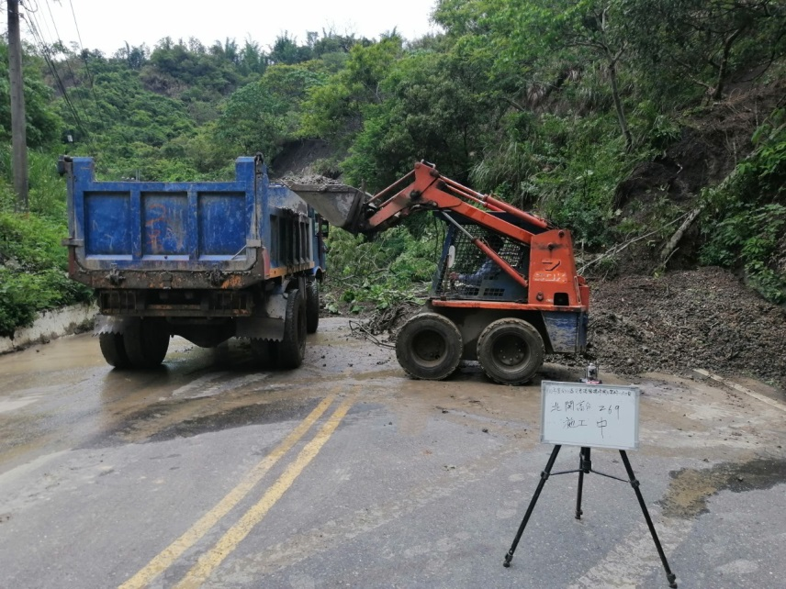
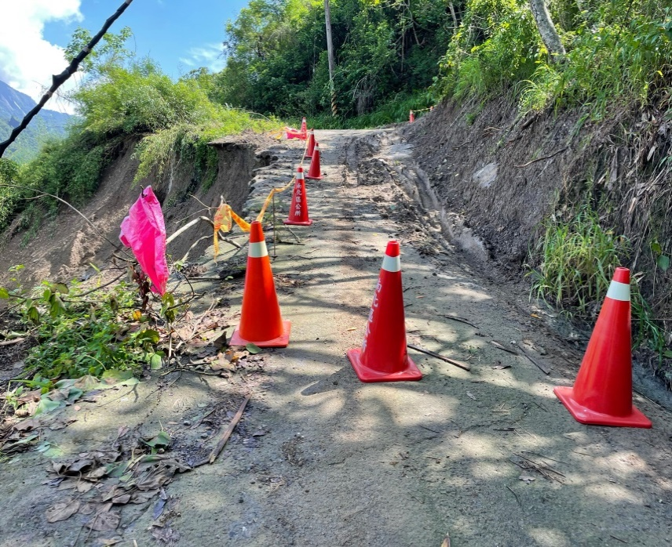
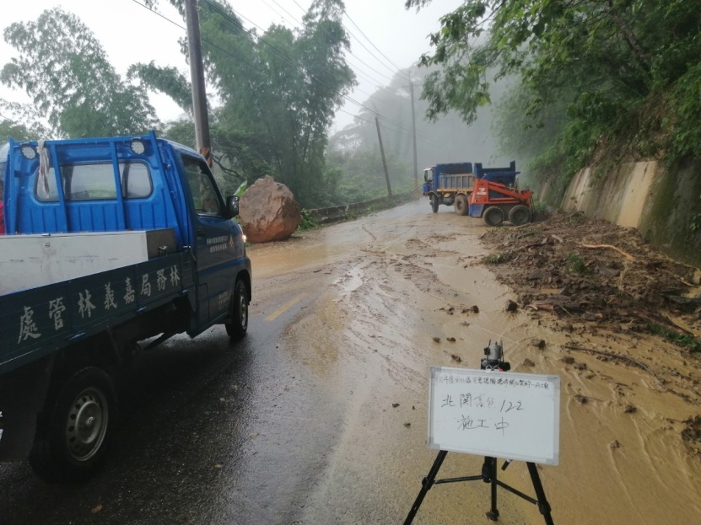
0621豪雨致災現場照片(南化區關山里)

Slide 5
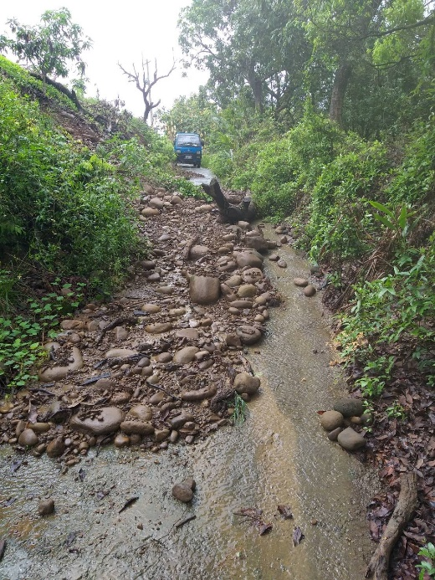
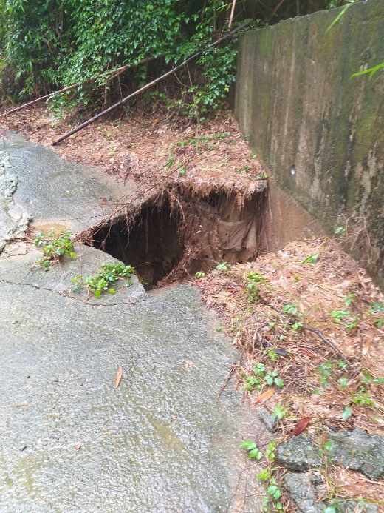
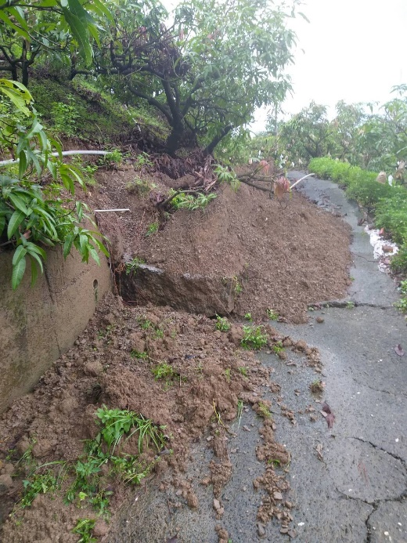
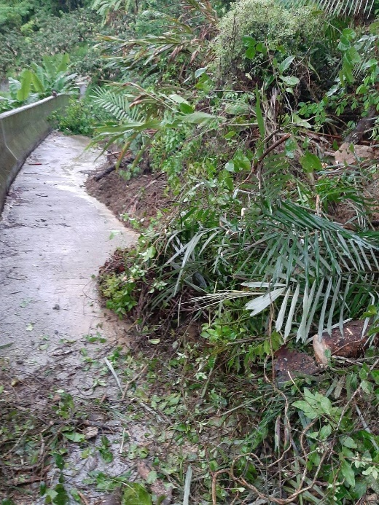
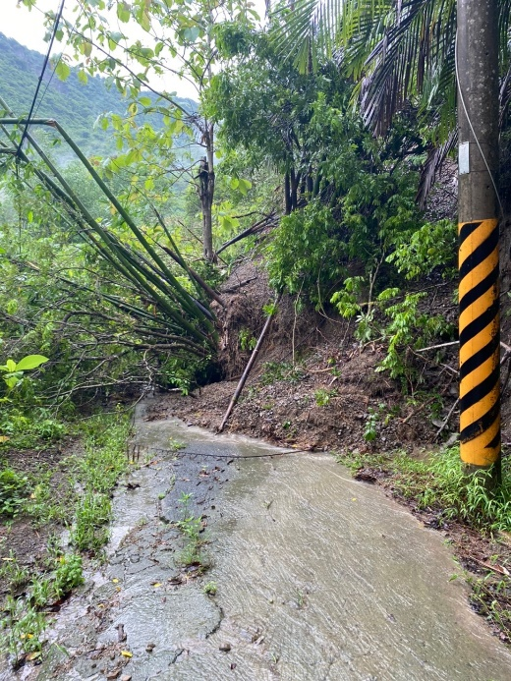
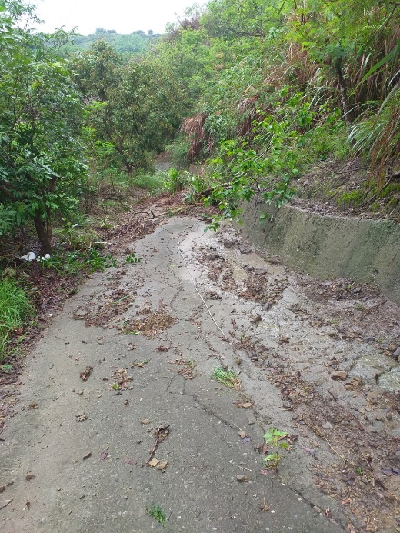
0621豪雨致災現場照片
北寮里
北寮里
北寮里
南化里
玉山里
西埔里

Slide 6
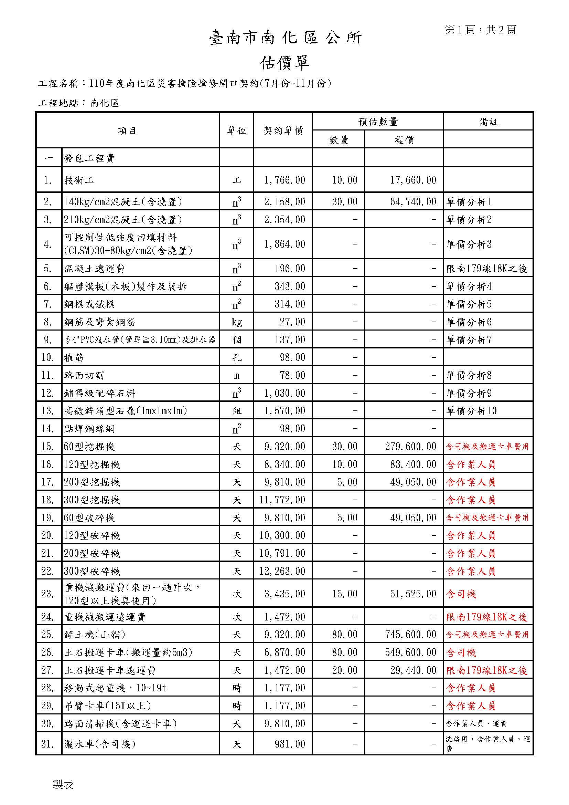
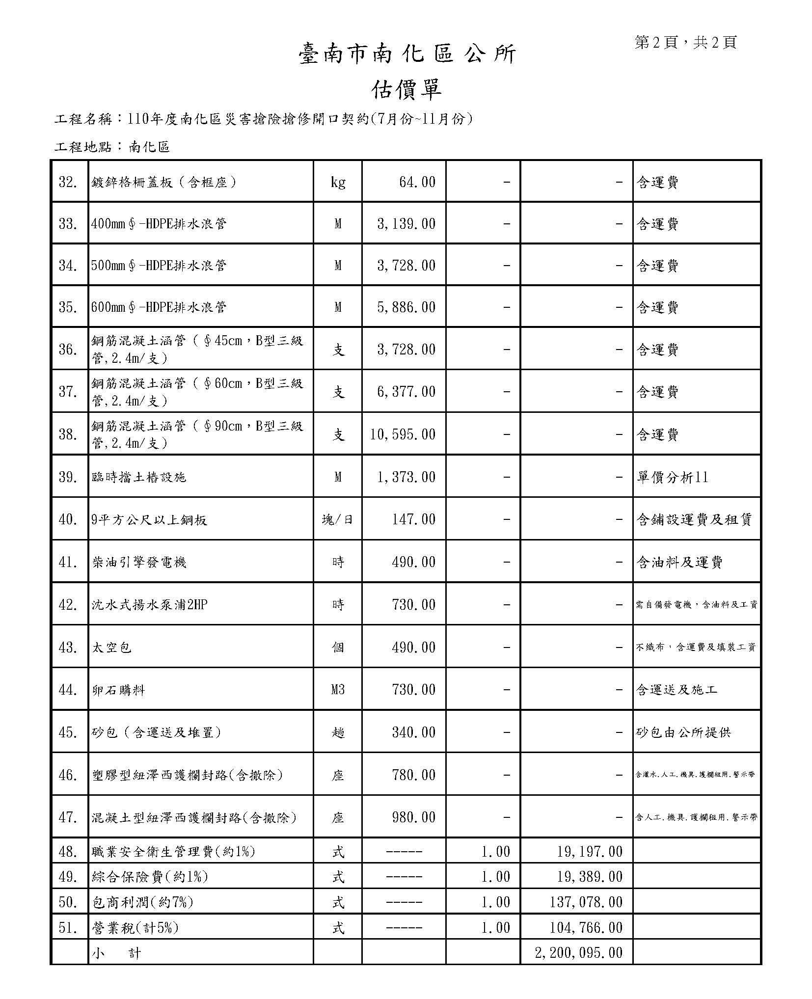
預估下半年可使用經費
備註：
1.本區災搶分為A、B、C等三項廠商辦理災搶作業，本區概估係以三項所需機具加以統計。
2.因本區多為山坡地區域，故大量使用機具皆已挖掘機、鏟土機、土石搬運卡車為主，另因多處道(農)路因災害導致損壞部分亦一併概估。
3.所需經費約估220萬元左右(不含超支98萬元部分)。

